Slide 1

Razvoj Web aplikacije za kulinarskog
asistenta primenom Core PHP skript jezika
Završni rad
Mentor:
dr Aleksandar Simović
profesor strukovnih studija
Student:
Ignjat Milatović 257/22

Slide 2
Tema rada
Razvoj Web aplikacije za upravljanje receptima, sa ciljem da se korisnicima omogući jednostavan unos, pregled i ažuriranje kulinarskih sadržaja.
Aplikacija je korisna za sve koji žele da imaju centralizovano mesto za svoje kulinarske ideje i recepte, bez obzira da li su profesionalni kuvari ili amateri.
Cilj je bio napraviti praktično rešenje koje omogućava korisnicima da lako organizuju i upravljaju receptima, dok administrator i moderator imaju alate za nadzor i održavanje sadržaja.
Ova aplikacija je primer kako se osnovna web tehnologija može koristiti za stvaranje funkcionalnog i intuitivnog sistema koji pomaže u svakodnevnom korišćenju i upravljanju kulinarskim podacima.

Slide 3
Namena aplikacije
Aplikacija predstavlja kulinar­skog asistenta čija je glavna namena da omogući korisnicima jednostavno deljenje, pregled i organizovanje recepata. Korisnici mogu da unose svoje recepte, uređuju ih i dele sa drugima, dok posetioci mogu da istražuju već objavljene sadržaje. Pored osnovnih funkcionalnosti za obične korisnike, aplikacija uključuje i uloge moderatora i administratora, koji obezbeđuju kontrolu kvaliteta sadržaja i pravilno funkcionisanje sistema.
Na ovaj način obezbeđuje se zajednički prostor za ljubitelje kulinarstva, gde je svaki recept pregledan i organizovan, a istovremeno postoji jasan sistem kontrole i administracije.

Slide 4
👤 Posetilac
Posetilac je korisnik koji još uvek nije registrovan na platformi. Njegova uloga je ograničena, ali mu aplikacija omogućava osnovne funkcionalnosti kako bi mogao da stekne uvid u njen sadržaj i odluči da se registruje. Posetilac može da pregleda sve recepte koji se nalaze u bazi, a ukoliko želi da postane aktivan učesnik u zajednici i dodaje sopstvene recepte, potrebno je da izvrši registraciju.
👥 Korisnik
Korisnik je registrovani član aplikacije. Nakon što se prijavi na svoj nalog, dobija mogućnost da u potpunosti koristi funkcionalnosti sistema namenjene članovima zajednice. Korisnik može da dodaje nove recepte, pregleda, ažurira i briše sopstvene recepte, kao i da uređuje svoj profil. Na taj način on aktivno doprinosi razvoju baze recepata i ima kontrolu nad sopstvenim sadržajem.

Slide 5
👮Moderator
Moderator ima posebnu ulogu u sistemu, jer je zadužen za kontrolu sadržaja. Njegov zadatak je da pregleda recepte koje dodaju korisnici i odluči da li će oni biti odobreni ili neodobreni, čime obezbeđuje kvalitet i relevantnost unetih informacija. Pored toga, moderator može da briše ili ažurira recepte i upravlja sopstvenim profilom. Ova uloga je ključna za održavanje reda i validnosti u aplikaciji.
👑 Administrator
Administrator predstavlja najviši nivo ovlašćenja u sistemu. On ima potpunu kontrolu nad svim korisnicima, moderatorima i receptima. Administrator može da pregleda, ažurira i briše sve recepte, ali i da upravlja korisničkim nalozima – uključujući njihovo uređivanje, brisanje ili dodeljivanje moderatorskih privilegija. Pored toga, administrator ima mogućnost da upravlja sopstvenim profilom. Njegova uloga je da osigura stabilnost i bezbednost aplikacije, kao i da pravilno funkcioniše čitav sistem.

Slide 6
Korišćene tehnologije
Backend:
Core PHP – obrada podataka i logika aplikacije
MySQL – baza podataka za korisnike i recepte
AJAX – dinamičko automatsko punjenje forme bez osvežavanja stranice
Frontend:
HTML i CSS – struktura i izgled stranica
JavaScript – interaktivnost stranica i pozivi AJAX-om
Bootstrap – responzivni dizajn i stilizovanje elemenata

Slide 7
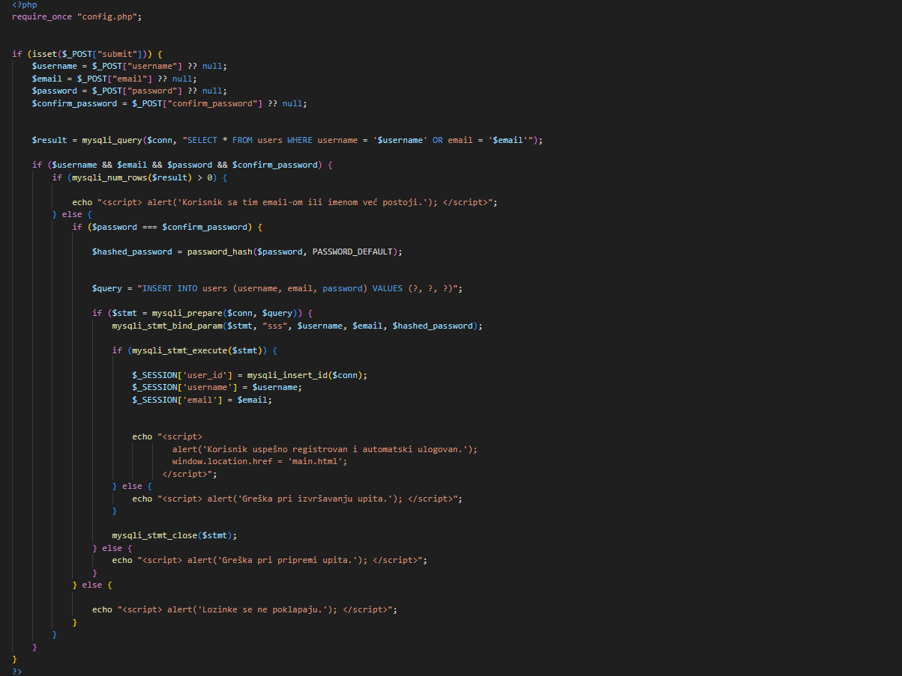
Prikaz koda
Ovaj PHP kod implementira funkcionalnost registracije korisnika. Prvo proverava da li su svi podaci uneseni i da li korisnik sa istim korisničkim imenom ili email-om već postoji u bazi. Ako su podaci ispravni i lozinke se poklapaju, lozinka se hešira radi sigurnosti, a novi korisnik se upisuje u bazu podataka. Nakon uspešne registracije, korisnik se automatski loguje i preusmerava na glavnu stranicu. U slučaju bilo kakve greške – kao što su neispravni podaci, duplikat korisnika ili problem sa bazom – sistem prikazuje odgovarajuću poruku.

Slide 8
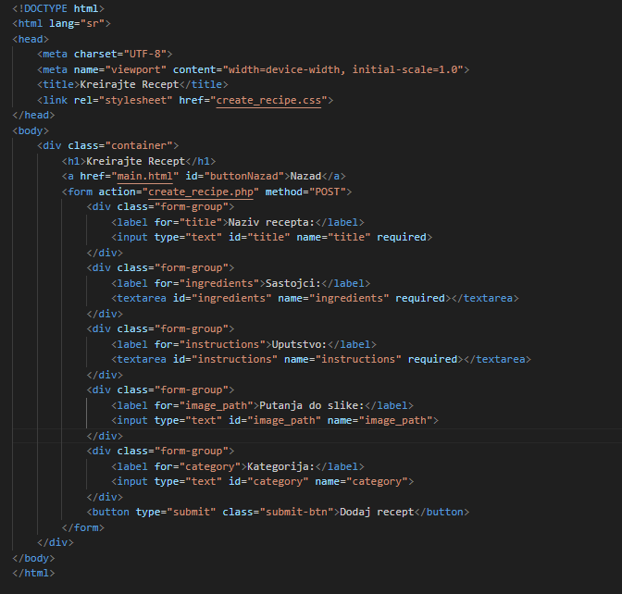
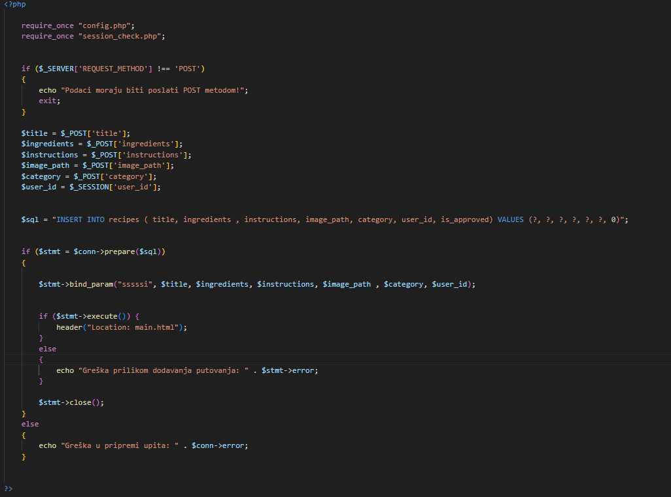
Ovaj HTML i PHP kod implementira formu i funkcionalnost za dodavanje novih recepata u aplikaciju. HTML deo prikazuje stranicu sa formom gde korisnik unosi naziv recepta, sastojke, uputstvo, putanju do slike i kategoriju. Dugme "Dodaj recept" šalje podatke na server koristeći POST metodu.
PHP deo prima podatke iz forme, proverava da li su poslati POST metodom i dodaje novi recept u bazu podataka. Svaki recept je povezan sa trenutno ulogovanim korisnikom i inicijalno označen kao neodobren (is_approved = 0). Ako je unos uspešan, korisnik se preusmerava na glavnu stranicu, a u slučaju greške sistem prikazuje odgovarajuću poruku. Ovaj kod omogućava sigurno i jednostavno dodavanje recepata u aplikaciju.

Slide 9
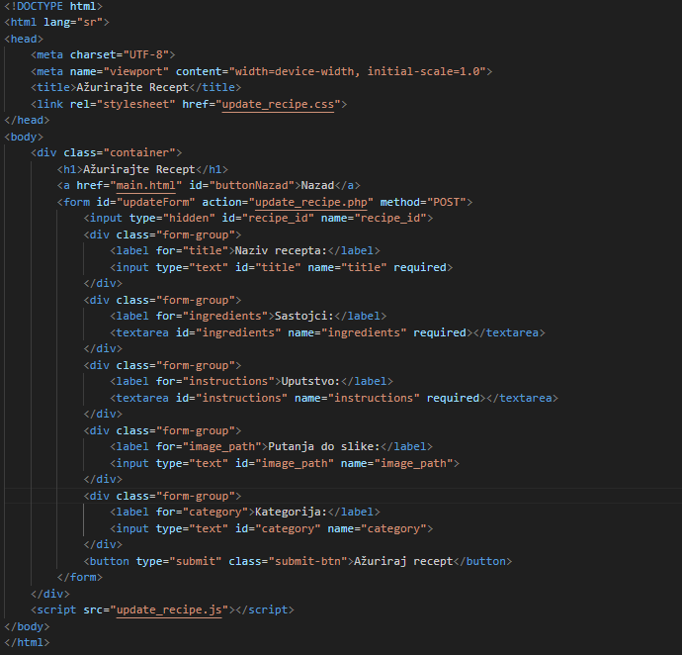
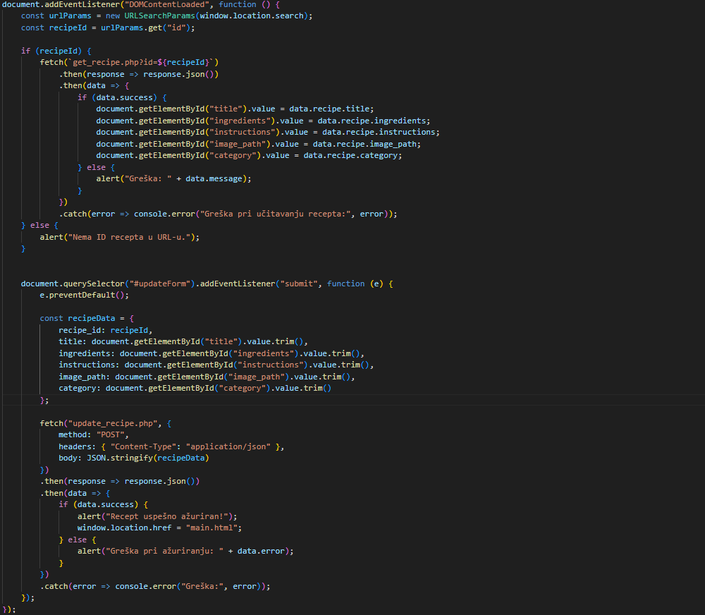
Ovaj HTML i JavaScript kod predstavlja formu za ažuriranje recepta u aplikaciji. HTML deo prikazuje vizuelnu strukturu forme sa poljima za naziv recepta, sastojke, uputstvo, putanju do slike i kategoriju. Forma takođe sadrži skriveno polje za ID recepta kako bi se znalo koji recept se ažurira.
JavaScript deo koristi AJAX (fetch) da automatski popuni polja forme podacima iz baze na osnovu ID-ja recepta prosleđenog u URL-u. Nakon što korisnik izmeni podatke, forma se šalje asinhrono (fetch POST zahtev) bez ponovnog učitavanja stranice, a aplikacija prikazuje poruku o uspešnom ažuriranju ili grešci. Ovaj pristup omogućava interaktivno i moderno korisničko iskustvo.

Slide 10
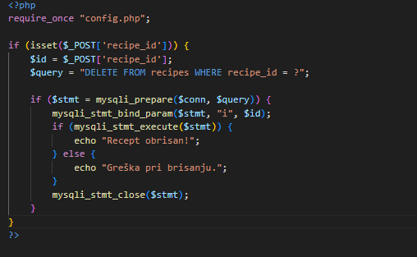
Ovaj kod omogućava brisanje recepta iz baze podataka. HTML deo prikazuje dugme „Obriši“ koje, kada se klikne, traži potvrdu od korisnika kroz confirm dijalog. Ako korisnik potvrdi, formu šalje sa recipe_id recepta koji treba obrisati.
PHP deo prima ID recepta preko POST zahteva i koristi pripremljeni SQL upit (prepared statement) da bezbedno ukloni odgovarajući zapis iz tabele recipes. Nakon izvršenja upita, sistem prikazuje poruku o uspešnom brisanju ili grešci, čime se obezbeđuje kontrola i bezbednost podataka.

Slide 11
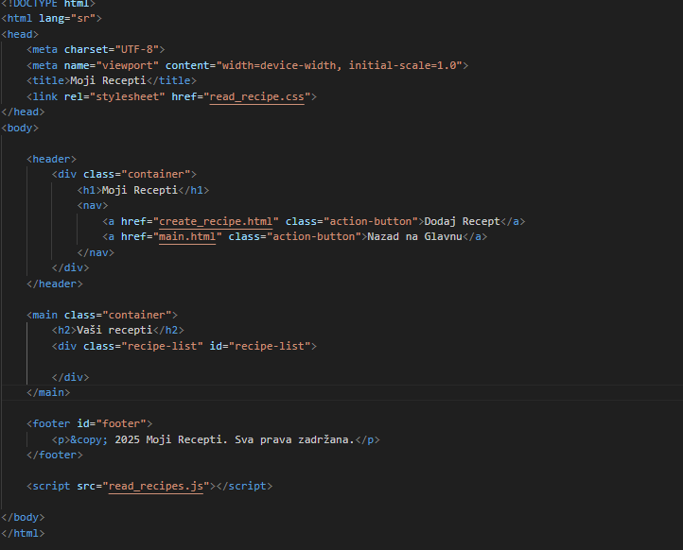
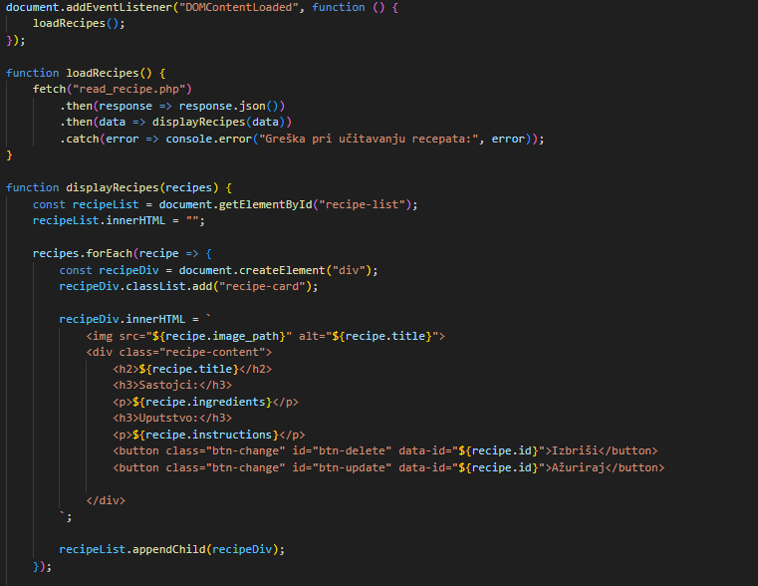
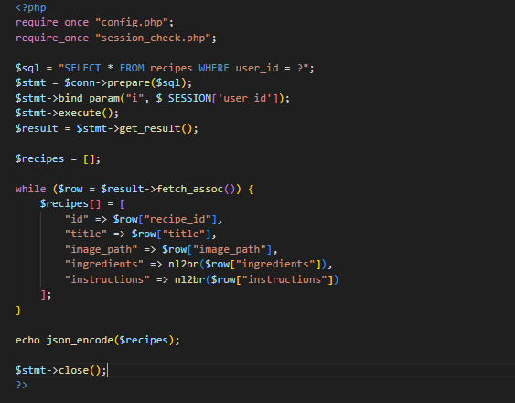
Ovaj deo aplikacije služi za prikaz svih recepata koje je korisnik dodao. HTML kod kreira strukturu stranice sa headerom, navigacijom, glavnim delom za prikaz recepta i footerom, dok JavaScript kod dinamički učitava podatke iz baze putem fetch zahteva na read_recipe.php. Funkcija displayRecipes kreira kartice za svaki recept sa slikom, nazivom, sastojcima i uputstvom, kao i dugmad za ažuriranje ili brisanje. Ovaj pristup omogućava interaktivnu i preglednu stranicu gde korisnik može lako upravljati svojim receptima.

Slide 12
Prezentovanje aplikacije

Slide 13
Zaključak
Svrha aplikacije je da korisnicima omogući jednostavno i pregledno dodavanje i upravljanje receptima, kao i mogućnost da na jednom mestu imaju sve svoje kulinarske ideje. Aplikacija je osmišljena da pruži intuitivno iskustvo, jednostavnu navigaciju i osnovne funkcionalnosti potrebne za svakodnevnu upotrebu. Ipak, jednako je važno njeno dalje održavanje i unapređenje kako bi ostala aktuelna i privlačna korisnicima.

Slide 14
Moguća buduća poboljšanja:
• Dodavanje opcije sortiranja recepata po datumu ili autoru
• Omogućavanje dodavanja komentara i ocena za recepte
• Implementacija napredne pretrage i filtera po sastojcima
• Uvođenje mogućnosti dodavanja slike direktnim upload-om, a ne samo putem putanje
• Statistika – broj recepata po korisniku, najpopularniji recepti i sl.

Slide 15
Razvoj Web aplikacije za kulinarskog
asistenta primenom Core PHP skript jezika
Završni rad
Mentor:
dr Aleksandar Simović
profesor strukovnih studija
Student:
Ignjat Milatović 257/22

